Slide 1
Quest 3
Wat is onderzoek doen?

Slide 2
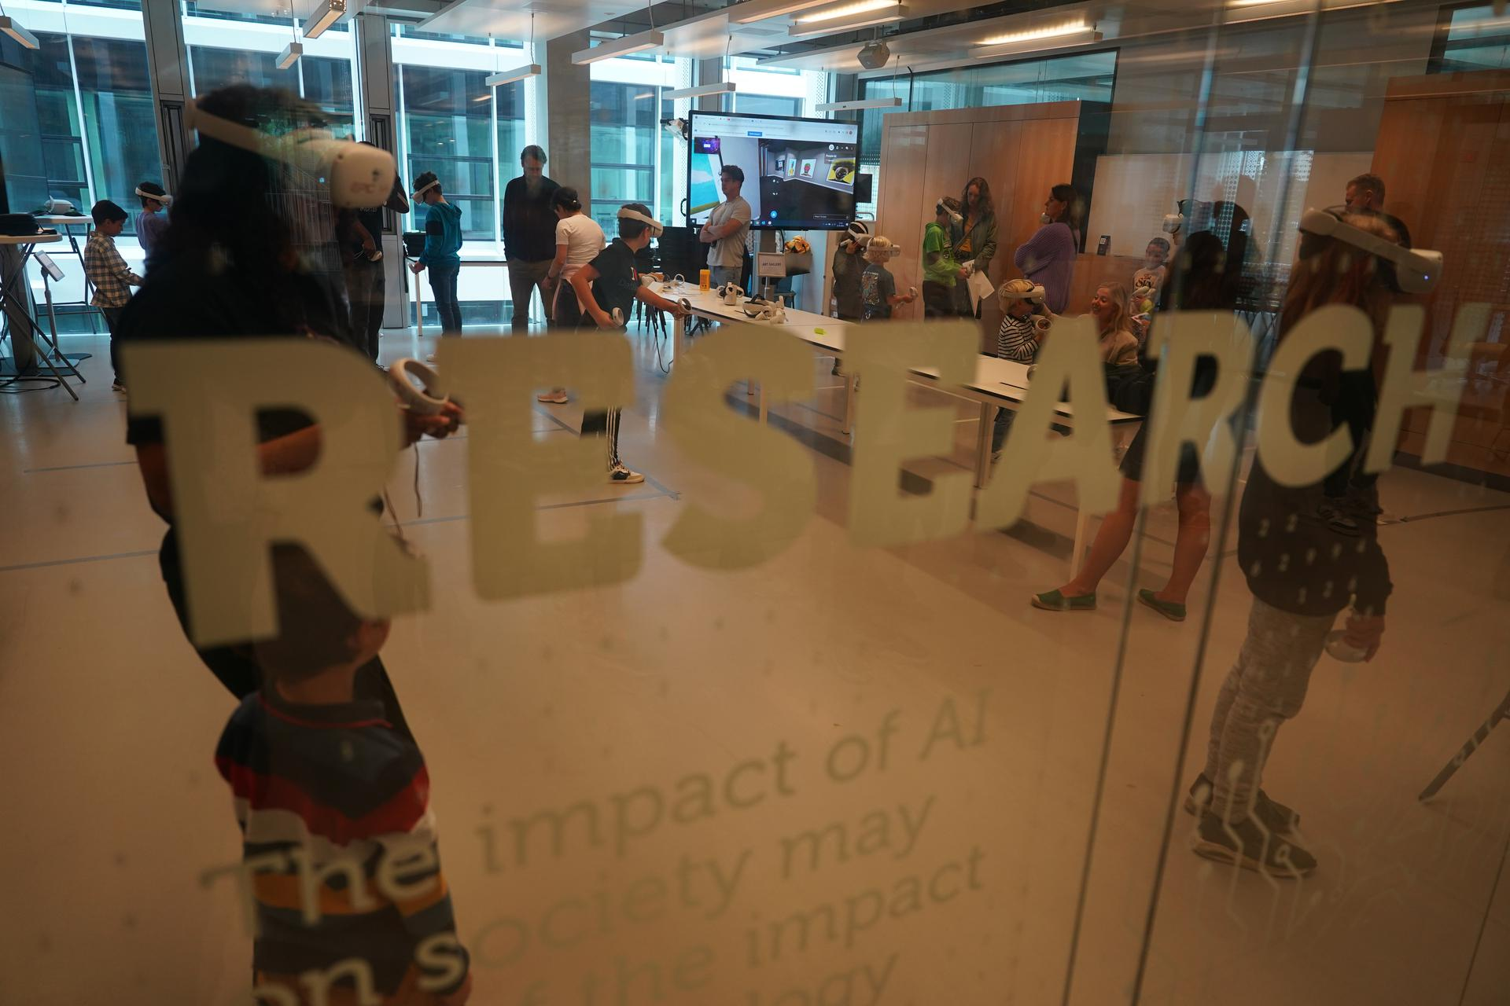
Wat is onderzoek doen?
© Erasmus University Rotterdam - Arie Kers
Notes:
Leg uit:
De professor die bij ons langskomt geeft les aan de universiteit en doet onderzoek. Vandaag gaan we meer leren over onderzoek doen, zoals wat onderzoek is, hoe onderzoek uitgevoerd wordt en waarom je onderzoek doet.

Slide 3



‘Ren je rot’
Een vraag met een vraagwoord
Kies steeds een antwoord
Loop naar de hoek in de klas
Notes:
Werkvorm:
Een ‘ren je rot’ spel. Er wordt op de slides steeds een vraag gesteld over onderzoek, met als opties a, b, c of d. Elke hoek van de klas wordt aangeduid als een van de opties a, b, c of d. De leerlingen moeten vervolgens na iedere vraag in de hoek van de klas gaan staan waarvan zij denken dat het goede antwoord is. Het doel van deze opdracht is om het beeld van onderzoek doen te verbreden.
Let op! Bij sommige vragen zijn alle antwoorden goed, bij andere is slechts één antwoord goed.
Let op! De slide met de vraag wordt gevolgd door de slide met het antwoord op de vraag. Klik niet te snel door in de PowerPoint.
Onderzoeksvaardigheden:
Hak in stukken: ontdekken uit welke verschillende onderdelen onderzoek doen bestaat.
Trek in twijfel: evalueren van eigen beeld van onderzoek: klopt dat ook met de praktijk?
Gebruik je verbeelding: inbeelden welke onderwerpen van onderzoek er kunnen zijn.
Benoem aan welke vaardigheden de leerlingen werken.
Leg uit:
Er worden verschillende vragen gesteld over onderzoek doen. Elke vraag heeft vier antwoordopties, a, b, c of d. Elke hoek van de klas is één van deze vier opties. Wijs de hoeken één voor één aan en zeg welke hoek a, b, c en d is. Kies zelf welk antwoord jij denkt dat de juiste is. Loop dan naar de hoek van het goede antwoord. Soms zijn alle meerdere antwoorden goed.

Slide 4
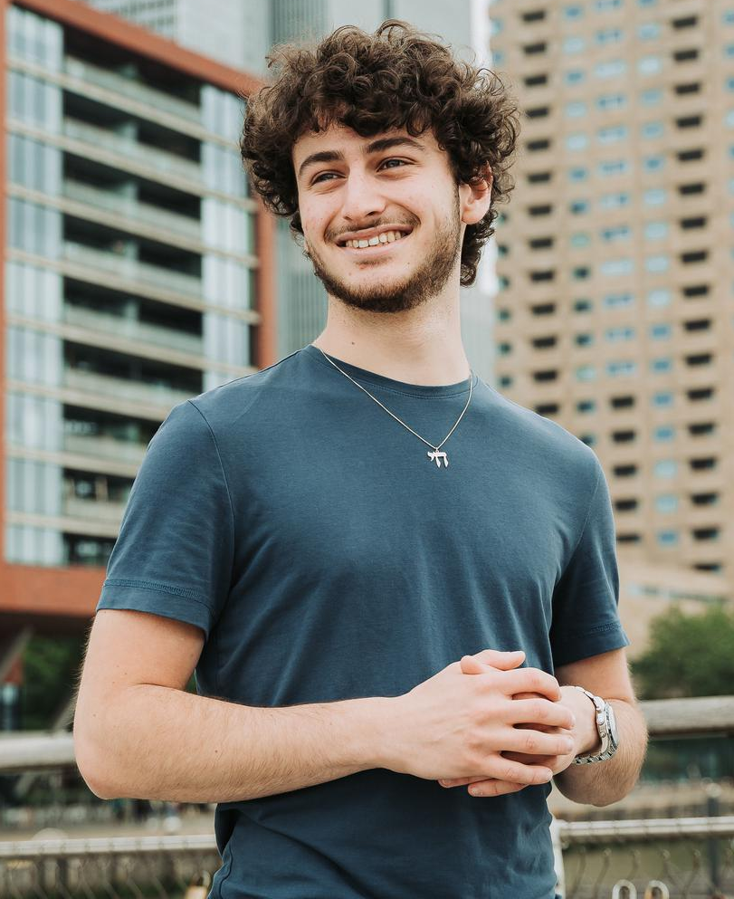
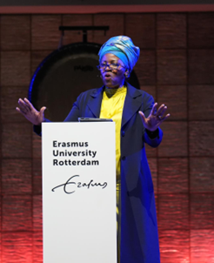
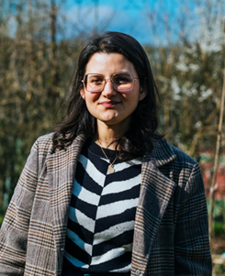
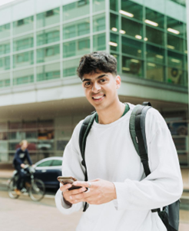
Wie kan er professor worden?
© Alexander Santos Lima
© Alexander Santos Lima
© Jonathan van Rijn
© Alexander Santos Lima
A.
B.
C.
D.
Notes:
Vraag de leerlingen:
Wie van deze mensen kan professor worden?
Laat alle leerlingen naar de hoek van hun gekozen antwoord lopen.
Geef één leerling de beurt om diens antwoord toe te lichten.
Leg het antwoord uit:
Alle vier de mensen kunnen professor worden. Iedereen kan professor worden. Het maakt niet uit of je een jongen of meisje bent, hoe oud je bent, welk geloof je hebt of waar je vandaan komt.

Slide 5
Hoe kan je bewijzen dat een experiment echt werkt?
A. Door het experiment één keer uit te voeren.
B. Door de uitkomst te raden.
C. Door het experiment meerdere keren te herhalen.
D. Door te kijken naar wat andere mensen ervan vinden.
Notes:
Vraag de leerlingen:
Hoe kan je bewijzen dat een experiment echt werkt?
Laat alle leerlingen naar de hoek van hun gekozen antwoord lopen.
Geef één leerling de beurt om diens antwoord toe te lichten.

Slide 6

Hoe kan je bewijzen dat een experiment echt werkt?
A. Door het experiment één keer uit te voeren.
B. Door de uitkomst te raden.
C. Door het experiment meerdere keren te herhalen.
D. Door te kijken naar wat andere mensen ervan vinden.
Notes:
Leg het antwoord uit:
Het goede antwoord is c. Door een onderzoek meerdere keren te doen, heb je betere uitkomsten omdat je de uitkomsten met elkaar kan vergelijken. Hierdoor is het onderzoek betrouwbaarder.

Slide 7
Wat kan iets zijn waarnaar je onderzoek doet?
A. Dieren
B. Menselijk lichaam
C. Bomen
D. Politiek
Notes:
Vraag de leerlingen:
Wat kan iets zijn waarnaar je onderzoek doet?
Laat alle leerlingen naar de hoek van hun gekozen antwoord lopen.
Geef één leerling de beurt om diens antwoord toe te lichten.

Slide 8
Wat kan iets zijn waarnaar je onderzoek doet?
A. Dieren
B. Menselijk lichaam
C. Bomen
D. Politiek
Notes:
Leg het antwoord uit:
Alle antwoorden zijn goed. Heel veel verschillende onderwerpen kunnen onderzocht worden. Alles in de wereld kan een onderwerp voor onderzoek zijn.

Slide 9
Waarom stellen onderzoekers veel vragen?
A. Om beter te begrijpen wat ze willen ontdekken
B. Omdat ze anders te snel klaar zijn
C. Omdat vragen stellen makkelijker is dan antwoorden vinden
D. Om anderen in de war te brengen
Notes:
Vraag de leerlingen:
Waarom stellen onderzoekers veel vragen?
Laat alle leerlingen naar de hoek van hun gekozen antwoord lopen.
Geef één leerling de beurt om diens antwoord toe te lichten.

Slide 10

Waarom stellen onderzoekers veel vragen?
A. Om beter te begrijpen wat ze willen ontdekken
B. Omdat ze anders te snel klaar zijn
C. Omdat vragen stellen makkelijker is dan antwoorden vinden
D. Om anderen in de war te brengen
Notes:
Leg het antwoord uit:
Antwoord a is goed. Door veel vragen te stellen, kunnen onderzoekers beter begrijpen wat ze precies willen weten. Vaak stellen onderzoekers samen met andere onderzoekers vragen over een onderwerp om zo tot nog een beter onderzoek te komen.

Slide 11
Waar kun je onderzoek doen?
A. In een laboratorium
B. In een bos
C. Op straat
D. In een dierentuin
Notes:
Vraag de leerlingen:
Waar kun je onderzoek doen?
Laat alle leerlingen naar de hoek van hun gekozen antwoord lopen.
Geef één leerling de beurt om diens antwoord toe te lichten.

Slide 12
Waar kun je onderzoek doen?
A. In een laboratorium
B. In een bos
C. Op straat
D. In een dierentuin
Notes:
Leg het antwoord uit:
Alle antwoorden zijn goed. Omdat je heel veel verschillende onderwerpen van onderzoek kan hebben, kun je onderzoek op verschillende plekken uitvoeren. Bijvoorbeeld, in een bos kun je kijken naar de bomen, op straat kun je met mensen praten en in een dierentuin kun je naar dieren kijken.

Slide 13
Wanneer zijn de resultaten van een onderzoek goed?
A. Wanneer de onderzoeker het antwoord al verwacht
B. Als het onderzoek meerdere keren is uitgevoerd met dezelfde resultaten
C. Wanneer het onderzoek maar door één persoon is gedaan
D. Wanneer de uitkomst precies is wat de onderzoeker hoopte
Notes:
Vraag de leerlingen:
Wanneer zijn de resultaten van een onderzoek goed?
Laat alle leerlingen naar de hoek van hun gekozen antwoord lopen.
Geef één leerling de beurt om diens antwoord toe te lichten.

Slide 14
Wanneer zijn de resultaten van een onderzoek goed?
A. Wanneer de onderzoeker het antwoord al verwacht
B. Als het onderzoek meerdere keren is uitgevoerd met dezelfde resultaten
C. Wanneer het onderzoek maar door één persoon is gedaan
D. Wanneer de uitkomst precies is wat de onderzoeker hoopte
Notes:
Leg het antwoord uit:
Antwoord b is goed. Door een onderzoek een aantal keer te doen, wordt het onderzoek minder beïnvloed door invloeden van buitenaf, bijvoorbeeld welk seizoen het is, welk moment van de dag en wie het onderzoek doet. Als er een aantal keer hetzelfde resultaat komt uit meerdere onderzoeken, is het aannemelijk dat de resultaten ook echt kloppen. Of is dit te moeilijk en diepgravend?

Slide 15
Wanneer kunnen onderzoeken gedaan worden?
A. Overdag
B. ‘s Morgens
C. ‘s Nachts
D. ‘s Middags
Notes:
Vraag de leerlingen:
Wanneer kunnen onderzoeken gedaan worden?
Laat alle leerlingen naar de hoek van hun gekozen antwoord lopen.
Geef één leerling de beurt om diens antwoord toe te lichten.

Slide 16
Wanneer kunnen onderzoeken gedaan worden?
A. Overdag
B. ‘s Morgens
C. ‘s Nachts
D. ‘s Middags
Notes:
Leg het antwoord uit:
Alle antwoorden zijn goed. Overal, alles en op elke tijd kan er onderzoek gedaan worden. Als je bijvoorbeeld slangen wil onderzoeken, is het beter om dit ’s nachts te doen. Slangen zijn dan namelijk actief. Maar als je bijvoorbeeld met mensen wil praten om te onderzoeken wat ze ergens van vinden, kun je dat beter overdag doen.

Slide 17
Waarom kun je onderzoek doen?
A. Om iets beter te begrijpen
B. Om een antwoord te vinden op een vraag
C. Om erachter te komen wat mensen ergens van vinden
D. Om iets nieuws uit te vinden
Notes:
Vraag de leerlingen:
Waarom kun je onderzoek doen?
Laat alle leerlingen naar de hoek van hun gekozen antwoord lopen.
Geef één leerling de beurt om diens antwoord toe te lichten.

Slide 18
Waarom kun je onderzoek doen?
A. Om iets beter te begrijpen
B. Om een antwoord te vinden op een vraag
C. Om erachter te komen wat mensen ergens van vinden
D. Om iets nieuws uit te vinden
Notes:
Leg het antwoord uit:
Alle antwoorden zijn goed. Onderzoek kan worden gedaan om verschillende redenen. Artsen kunnen bijvoorbeeld proberen om een nieuw medicijn uit te vinden. Je kan ook onderzoek doen naar een wereldgebeurtenis om die beter te leren begrijpen.

Slide 19
Wat betekent het als een onderzoek wordt herhaald door andere wetenschappers?
A. Dat de eerste onderzoekers het niet goed heeft gedaan
B. Dat ze geen eigen ideeën hebben
C. Dat ze tijd over hebben om hetzelfde te doen
D. Dat ze controleren of de resultaten kloppen
Notes:
Vraag de leerlingen:
Wat betekent het als een onderzoek wordt herhaald door andere onderzoekers?
Laat alle leerlingen naar de hoek van hun gekozen antwoord lopen.
Geef één leerling de beurt om diens antwoord toe te lichten.

Slide 20
Wat betekent het als een onderzoek wordt herhaald door andere wetenschappers?
A. Dat de eerste onderzoekers het niet goed heeft gedaan
B. Dat ze geen eigen ideeën hebben
C. Dat ze tijd over hebben om hetzelfde te doen
D. Dat ze controleren of te resultaten kloppen
Notes:
Leg het antwoord uit:
Antwoord d is goed. Om ervoor te zorgen dat de resultaten goed zijn en dat niet maar één onderzoeker of groepje onderzoekers aan een onderwerp werkt, wordt het onderzoek herhaald door andere onderzoekers. Zo worden de resultaten die uit het onderzoek komen steeds betrouwbaarder. Onderzoek herhalen is daarom heel belangrijk. Het is even belangrijk als het bedenken van een nieuw onderzoek.

Slide 21
Hoe kun je onderzoek doen?
A. Door vragenlijsten
B. Door proefjes te doen
C. Door ergens naar te kijken
D. Door met mensen te praten
Notes:
Vraag de leerlingen:
Hoe kun je onderzoek doen?
Laat alle leerlingen naar de hoek van hun gekozen antwoord lopen.
Geef één leerling de beurt om diens antwoord toe te lichten.

Slide 22
Hoe kun je onderzoek doen?
A. Door vragenlijsten
B. Door proefjes te doen
C. Door ergens naar te kijken
D. Door met mensen te praten
Notes:
Leg het antwoord uit:
Alle antwoorden zijn goed. Onderzoek doe je niet alleen in een laboratorium, maar kan ook op andere manieren.

Slide 23
Wie kan wetenschappelijk onderzoek doen?
A. Alleen mensen met een laboratorium
B. Alleen onderzoekers die alle antwoorden weten
C. Iedereen die nieuwsgierig is en vragen wil onderzoeken
D. Alleen mensen die heel goed Engels kunnen
Notes:
Vraag de leerlingen:
Wie kan wetenschappelijk onderzoek doen?
Laat alle leerlingen naar de hoek van hun gekozen antwoord lopen.
Geef één leerling de beurt om diens antwoord toe te lichten.

Slide 24
Wie kan wetenschappelijk onderzoek doen?
A. Mensen met een laboratorium
B. Onderzoekers die alle antwoorden weten
C. Iedereen die nieuwsgierig is en vragen wil onderzoeken
D. Mensen die heel goed Engels kunnen
Notes:
Leg het antwoord uit:
Antwoord c is goed. Iedereen kan onderzoek doen, als je maar nieuwsgierig bent en graag wil leren hoe je onderzoek doet.

Slide 25
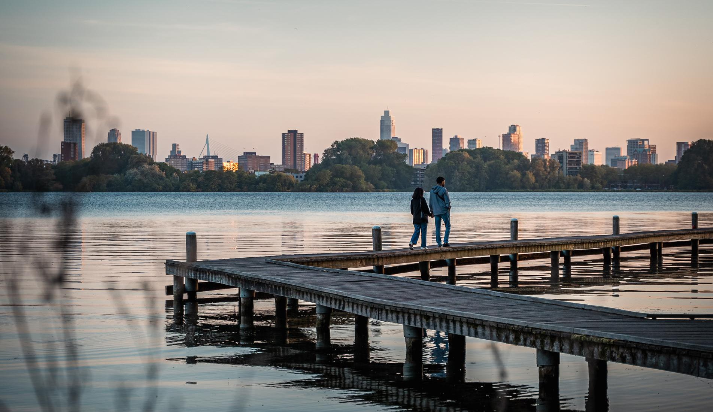

Conclusie
© Erasmus University Rotterdam – Jelte Lagendijk
Notes:
Onderzoeksvaardigheden:
Reflecteer: nadenken over wat ze hebben geleerd over onderzoek doen.
Benoem aan welke vaardigheid de leerlingen werken.
Vraag de leerlingen:
Wat hebben jullie geleerd over onderzoek doen? Geef 2-3 leerlingen de beurt.
Antwoord:
Onderzoek kan op allerlei manieren gedaan worden. Het kan gaan over verschillende onderwerpen, op verschillende manieren, tijdstippen en plekken. Onderzoek doen betekent ook niet alleen nieuw onderzoek bedenken, maar ook het herhalen van onderzoek dat al eerder is gedaan.

Slide 26

Hint 3
© Erasmus University Rotterdam – Michelle Muus
Ik eet het allerliefst…
Notes:
Werkvorm:
De hint van de professor wordt opgelezen. Voer een kort klassengesprek over of er leerlingen zijn met hetzelfde lievelingseten als de professor. Hang deze hint daarna op de poster.
Leg uit:
In de hint van deze week vertelt de professor wat diens lievelingseten is.
Vraag:
Wie heeft hetzelfde lievelingseten als dat van de professor?
Wie heeft er ander lievelingseten?

